Slide 1
Respekt
Einer der WAVE-Werte
WAVE-Wert „Respekt“ Toolbox

Slide 2
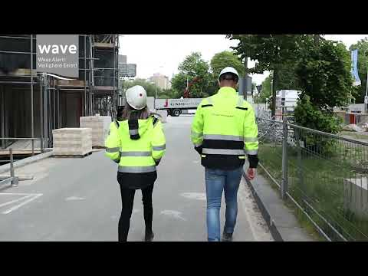

Slide 3
Hintergrund
In den kommenden Jahren werden wir die WAVE-Werte in den Vordergrund stellen. Die WAVE-Werte stellen das von VolkerWessels gewünschte Sicherheitsverhalten dar. Wir sind davon überzeugt, dass wir gemeinsam Unfälle verhindern können, wenn wir uns mit den WAVE-Werten besser vertraut machen.
In dieser Toolbox besprechen wir den WAVE-Wert „Respekt“ – Ich akzeptiere, dass ich für die Sicherheit zur Verantwortung gezogen werde.
Um jeden Tag sicher nach Hause zu kommen, müssen unsere Sicherheitsverantwortlichen für ein sozial sicheres und respektvolles Arbeitsumfeld sorgen, so dass gegenseitige Rechenschaft und Verantwortung akzeptiert werden.
Die Toolbox enthält Tipps, wie Sie den WAVE-Wert „Respekt“ umsetzen können

Slide 4
Themen
Die Animation des WAVE-Wertes „Respekt“
Im Dialog

Slide 5
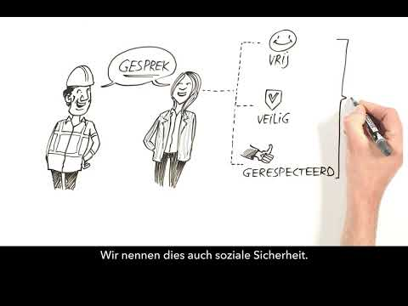
WAVE-Wert Respekt
Notes:
https://youtu.be/WK7bpMFExao

Slide 6
Im Dialog
Was bedeutet Respekt für Sie?
Sind Sie bei der Arbeit schon einmal respektlos behandelt worden?

Slide 7
Vielen Dank für Ihre Aufmerksamkeit!
veiligheid@volkerwessels.com

